Slide 1
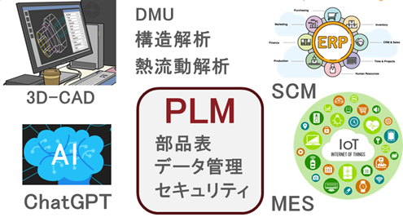
業務支援の現状と自己判断AI®による変革のイメージ (例：製造業）
従来
作業や特定タスクの改善に利用されている
企画
設計
調達
製造
販売
サービス
今後
①
・デジタル技術を「変革」の実現に利用するのではなく、現業務
プロセスにより生じている問題・課題対応に利用されている
関連部門により異なる判断の
根拠となる情報（重要度設定テーブル）
関連部門の判断が
関わる業務
自動化できずに部門が関与していた処理
結果：各社の類似ツール導入による 差別化困難 な状況
自己判断
業務処理 A
結果
一連業務の自動化実現
類似の機能／運用導入のサンプル
業務処理 B
結果
結果
業務処理 C
結果
結果
結果
AI
業務処理 D
結果
結果
共通
プログラム
業務処理 E
結果
結果
※ 同じ部門でも異なる業務処理要求により判断根拠は変わる
ツール
制御
判断結果テーブル
【実現できることの一例】
1．複数の判断根拠情報を基にした総合的な判断が可能
2．これにより人の判断に依存してきた業務をIT化できる
3．高度な判断により中断することなく一連の業務を自動化できる
4．独自機能となるため、他社との差別化に貢献する
5．既存のシステム機能やツール連携を総合的な判断の追加により高機能化できる
6．企業の知的資産を判断根拠情報として登録～蓄積できる
7．蓄積された知見を判断根拠とした一連機能の開発により、新人でもベテランの
知見を活かした成果を出力できる
8．これにより、知見の流出や業務能力の低下を防止できる
9．関連部門の要求を反映しはじめから全体最適化された処理が可能なため、手戻り
を大幅に削減できる
10. はじめから情報を最適化する仕組みや、スキルの取り込み、および自動化による
業務プロセスの変革を実現できる
11. 組み込みが可能なため、総合的判断による機器やロボット等の機能を高度化できる
12. ２つのテーブル追加のみで新たな「判断機能」を順次追加できる‥他
知的資産がIT／AIの仕組みで活かされていない
②
・相互に関連し合う知的資産は、形式知として捉えにくく、IT化
やAI化も進まず、ベテランの暗黙知に依存してきた状況がある
結果：継続的な人材育成による 多額の投資 が続いている
データ化された情報の活用環境が整備されていない
③
・データ化された情報は、場所／組織／プロセスに縛られること
なく共有／利用できるが、日々変化する技術／規定／運用‥等
の情報を管理し活用する仕組みが構築できないでいる
結果：デジタル技術が 業務の変革 に繋げられていない

